Slide 1
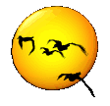
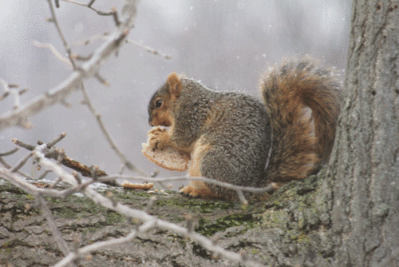
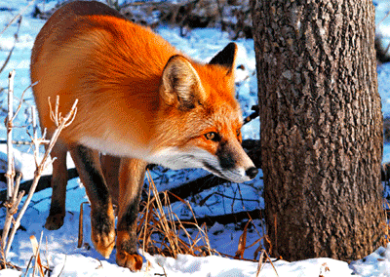
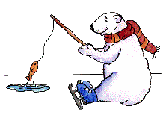
Кто что ест

Slide 2
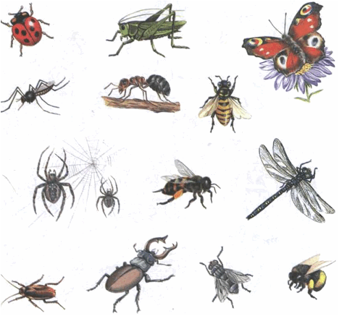
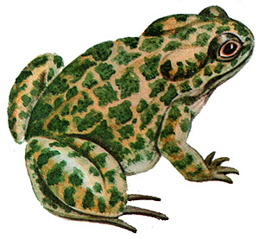
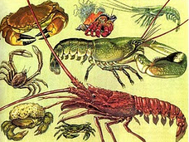
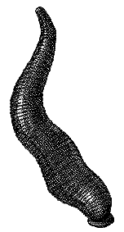
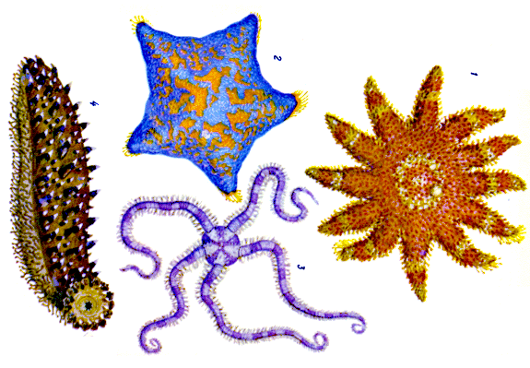
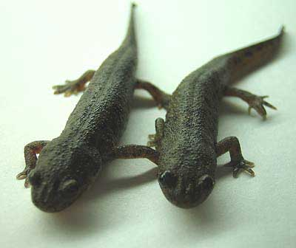
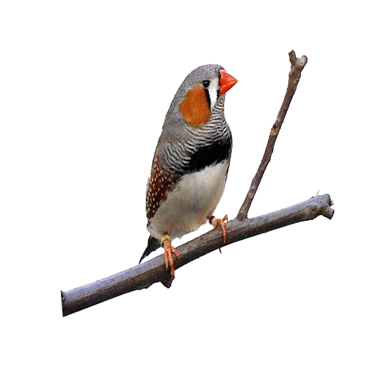
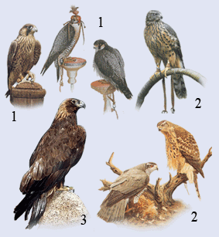
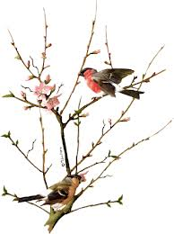
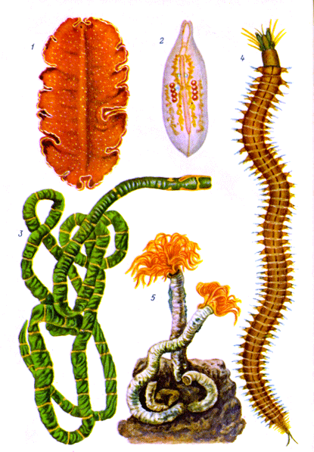
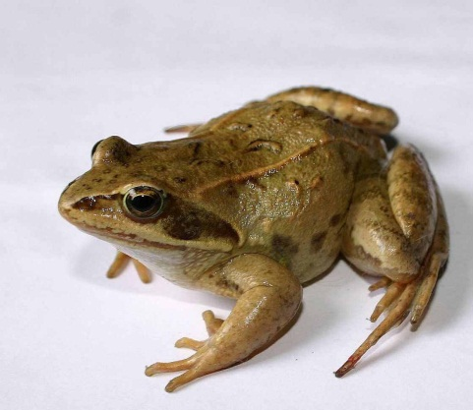
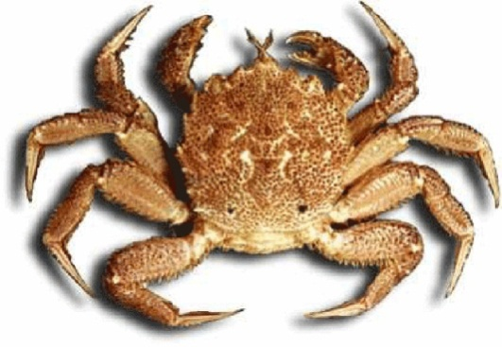
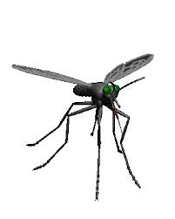
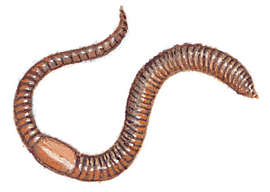
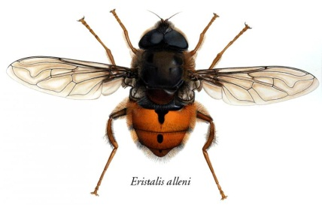
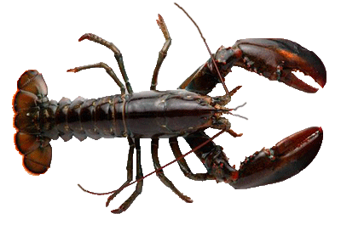
Сформулируйте тему урока
К какой группе относятся животные?
П
И
Т
А
Н
И
Е
1.
П А У К О О Б Р А З Н Ы Е
2.
Ч Е Р В И
3.
П Т И Ц Ы
4.
Р А К О О Б Р А З Н Ы Е
5.
Н А С Е К О М Ы Е
6.
И Г Л О К О Ж И Е
7.
З Е М Н О В О Д Н Ы Е

Slide 3
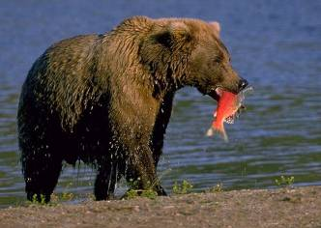
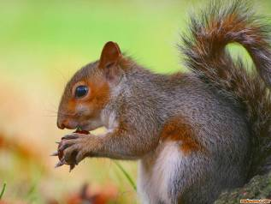
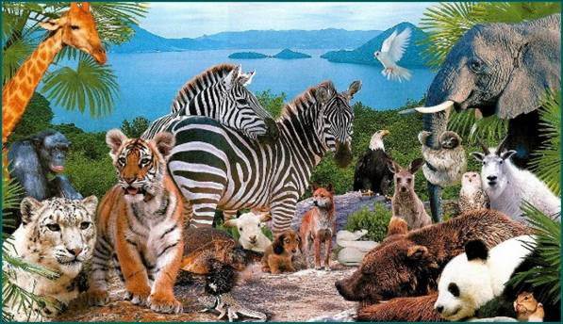
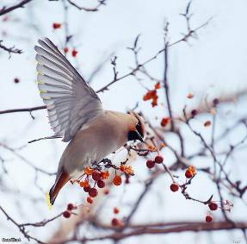
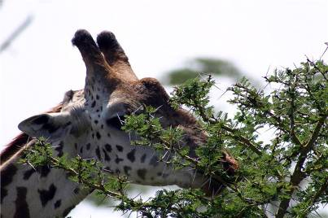
Вспомните признаки жизни животных.
Дышат
Рассмотрим,
как животные питаются.
Питаются
Двигаются
Растут
Развиваются
Размножаются
Умирают

Slide 4
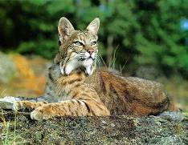
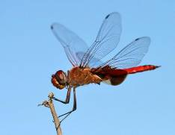
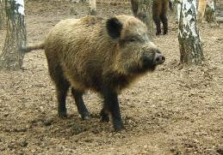
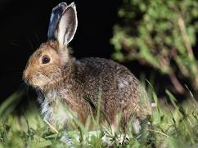
Животные
Растительноядные
Насекомоядные
Хищные
Всеядные
Рысь Стрекоза Кабан Заяц

Slide 5
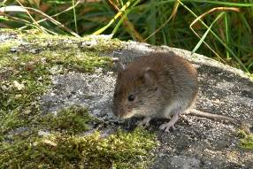
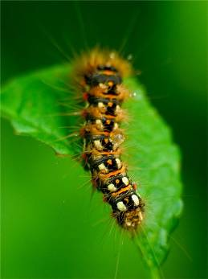
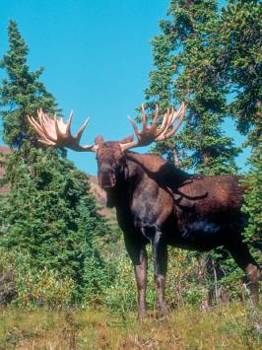
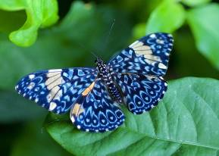
Растительноядные.
Это животные, которым нужна растительная пища (листья, стебли, плоды, семена, корни, трава, мох, грибы).
Полевая мышь
Гусеница
Лось
Бабочка

Slide 6
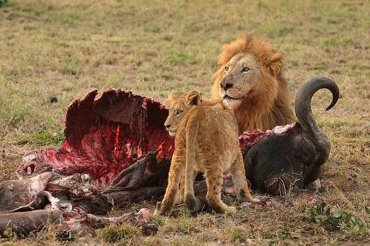
Хищные.
Это животные, которые питаются пищей животного происхождения. Хищные животные встречаются среди млекопитающих, птиц, пресмыкающихся, рыб, насекомых, червей и т.д.
Взрослый самец-лев и львёнок поедают тушу африканского буйвола.

Slide 7
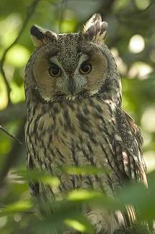
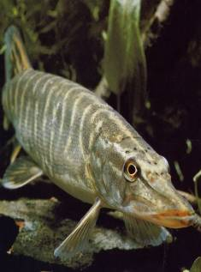
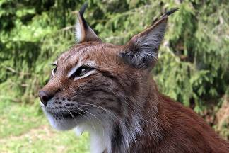
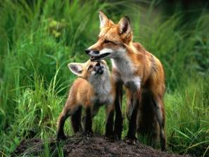
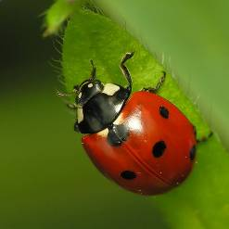
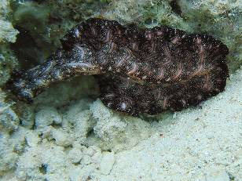
Хищные.
Сова
Рысь
Щука
Лиса
Божья коровка
Ресничный червь

Slide 8
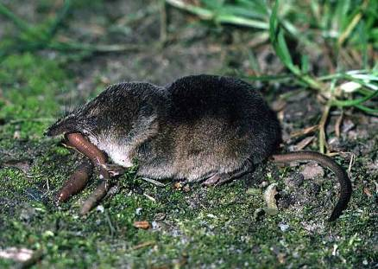
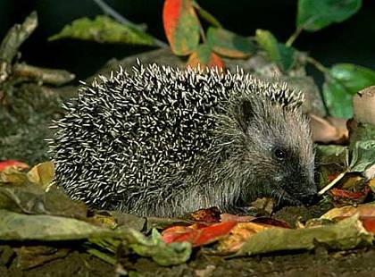
Насекомоядные.
Основную пищу насекомоядных составляют насекомые, сороконожки и черви.
Землеройка
Ёж

Slide 9
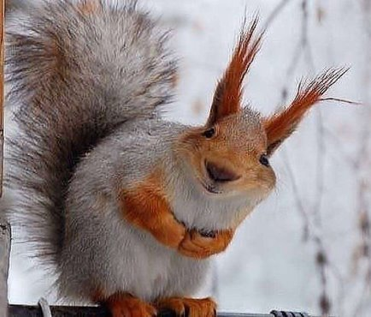
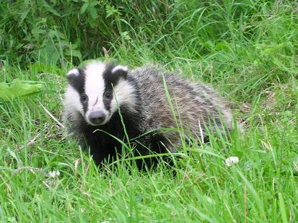
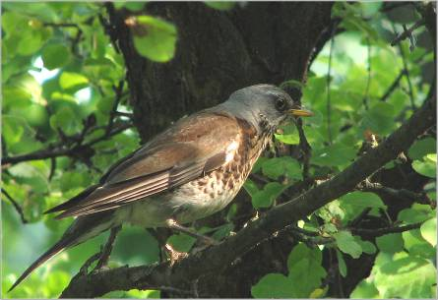
Всеядные.
Это животные, употребляющие как растительную, так и животную пищу.
Барсук Дрозд

Slide 10
Проверка.
Название животных | Их пища | Группа по питанию
Ласточка, ёж, ящерица | Насекомые
Сова, лиса, рысь | Мыши, полёвки, зайцы, птицы
Ворона, кабан | Любая растительная и животная пища
Лесная мышь, заяц, лось | Плоды, семена, ве- точки, листья, кора
Насекомоядные
Хищные
Всеядные
Растительноядные

Slide 11
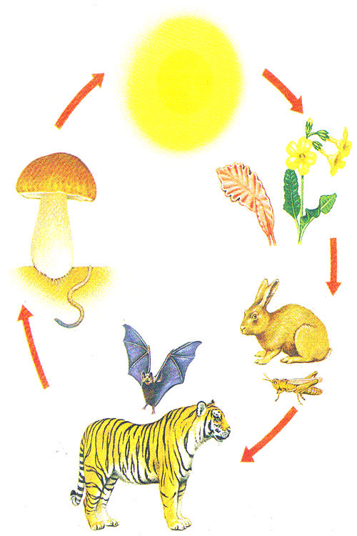
Цепи питания.
Животные питаются растениями или другими животными. Поэтому говорят, что живые существа связаны между собой в
цепи питания.

Slide 12
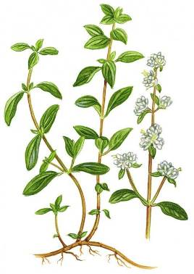
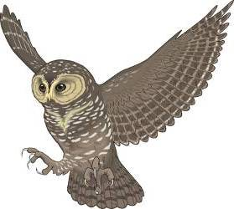
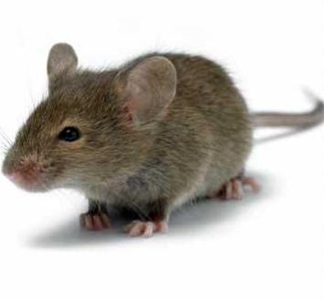
Ведь только растения способны использовать
энергию Солнца, создавать, производить
питательные вещества (сахар, крахмал и др.)
из углекислого газа и воды.
Цепи питания начинаются с растения. Это первое звено.
Второе звено цепи –
это растительноядные животные.
Третье звено – насекомоядные
или хищные животные.

Slide 13
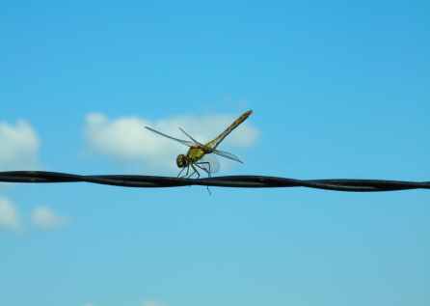
Не все насекомые питаются растительной пищей, есть среди насекомых и хищники. Один из самых прожорливых - стрекоза. Она съедает в день пищи больше, чем весит сама. С мая и до осени летают стрекозы над заросшими берегами рек и речушек, охотятся на комаров и мошек. Добычу они ловят ногами. Их ноги покрыты шипами и щетинками, в полете согнуты и сближены так, что получается «ловчая корзина». Вот комар или муха уже в корзине. Комара стрекоза съедает прямо на лету. А муху - садясь на веточку. Сейчас во всем мире известно 4500 видов стрекоз. Особенно много их в жарких странах. Самые большие современные стрекозы достигают в размахе крыльев 19 сантиметров.

Slide 14
Камышовая жаба
Травяная лягушка
Одна травяная лягушка за сутки съедает до семи насекомых и других существ, которые могут приносить человеку ущерб. За период с апреля по сентябрь они съедают больше тысячи всевозможных комаров, мух, опасных для нашего хозяйства жуков. Тем самым они не допускают, чтобы эти существа размножились сверх меры.

Slide 15
Население лесного муравейника за день съедает до 100 тысяч, а за год до 10 миллионов насекомых.
Муравей
Личинка божьей коровки за свою короткую, трехнедельную жизнь съедает почти тысячу тлей. За свою жизнь жук божьей коровки съедает 4 тысячи тлей. Это насекомое помогает людям сохранять урожай.
Личинка божьей коровки
Жук божьей коровки
Постройте цепь питания, одним из звеньев которой будет тля.

Slide 16
Составьте всевозможные цепи питания лисицы.

Slide 18
Проверка.
Дуб Кабан Волк
Сосна Жук-короед Дятел

Slide 19
Итог урока
Договори предложение:
1. Животные по типу питания делятся на
растительноядных, насекомоядных, хищных, всеядных.
2. Живые существа связаны между собой
и с растениями
в цепи питания
3. Цепи питания начинаются
с растения.
4. Второе звено цепи питания
растительноядные животные
5. А заканчивается цепь питания
насекомоядными и хищниками

